Slide 1
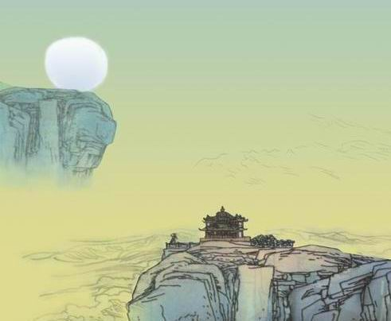
dēng guàn què lóu
登 鹳 雀 楼
（唐）王之涣
荻垛中心小学 二年级（1）班 王宝桂

Slide 2
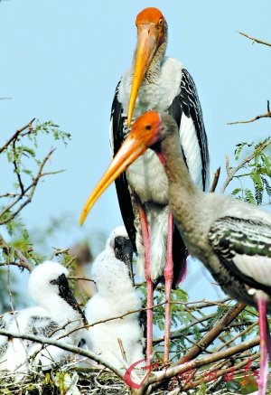
鹳雀是一种鸟儿，样子像仙鹤 。

Slide 3
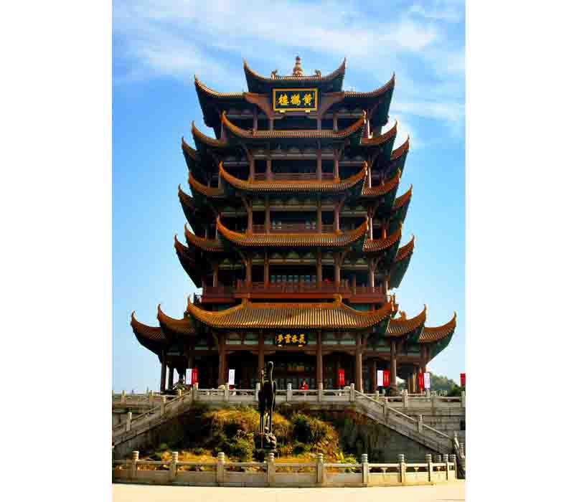

Slide 4
dēng
gèng
登
更
（登上 登山 登高）
（更多 更大 更好）
céng
lóu
层
楼
（一层 几层 一层楼）
（楼房 一层楼）

Slide 5
登鹳雀楼
（唐）王之涣
白日依山尽，
黄河入海流。
欲穷千里目，
更上一层楼。

Slide 6
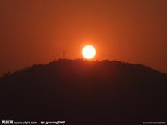
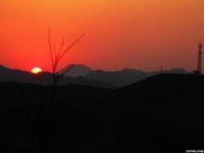
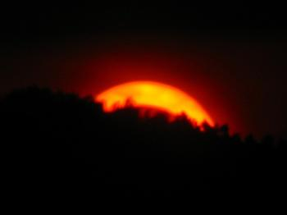
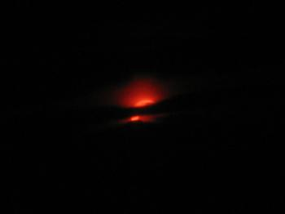
白日依山尽
白日依山尽

Slide 7
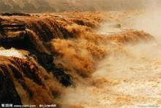
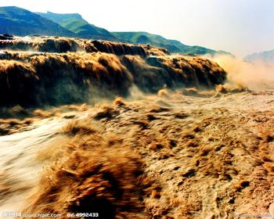
黄河入海流

Slide 8
欲穷千里目，
更上一层楼。

Slide 9
欲穷千里目，
更上一层楼。

Slide 10
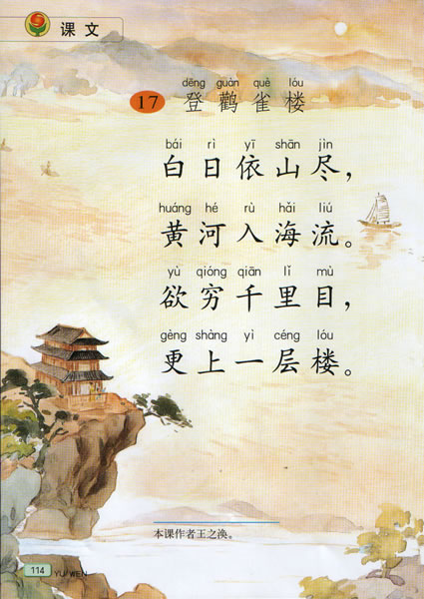
白日：
落山的太阳。
依：
挨着、靠着。
尽：
完
欲：
想要
穷：
尽
目：
眼睛
千里目：
指看到更远的地方
更：
再

Slide 11
登鹳雀楼
（唐）王之涣
白日依山尽，
黄河入海流。
欲穷千里目，
更上一层楼。

Slide 12
看下面图片说出这一课的诗句：

Slide 13
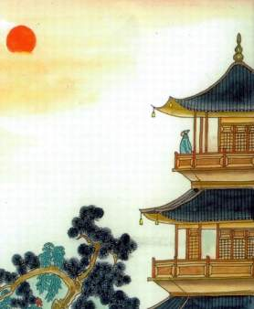
白日依山尽

Slide 14
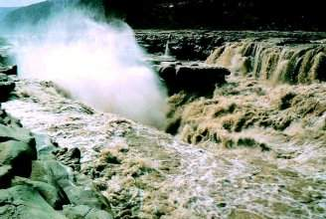
黄河入海流

Slide 15
欲穷千里目

Slide 16
更上一层楼

Slide 17
登上鹳雀楼，看见大阳依着群山落下去了，黄河的水正滚滚流向大海。
想要看到更远的地方，就要再登上一层楼。

Slide 18
有一天，唐代的大诗人＿＿＿登上了＿＿＿，他抬头远望，只见太阳＿＿＿,黄河水＿＿＿。看着眼前壮丽的美景，他想：要想＿＿＿，就得＿＿＿。于是他吟诵道：＿＿＿，＿＿＿。＿＿＿，＿＿＿。这就是著名的古诗《＿＿＿》

Slide 19
谢谢老师们莅临指导！

